Slide 1
Linguagem C#
TÉCNICAS DE PROGRAMAÇÃO E ALGORITMOS
Profª Andréia Salmazo Bertasso
e-mail: andreia.bertasso2@etec.sp.gov.br

Slide 2
Definição
Lê-se "C sharp;
Criada por Anders Hejlsberg e sua equipe na Microsoft e lançada pela primeira vez em 2000, como parte da plataforma .NET.
C# é uma linguagem de programação moderna , inovadora , de código aberto e orientada a objetos e multiplataforma;

Slide 3
Definição
Está entre as cinco principais linguagens de programação mais utilizadas;
Utilizada para o desenvolvimento de aplicações de diversos tipos, desde aplicativos de desktop e web até jogos e aplicações para dispositivos móveis e IoT.

Slide 4

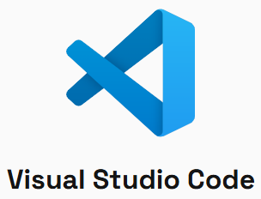




IDE
Para desenvolver programas em linguagem C# utilizamos uma das IDEs (Ambiente de Desenvolvimento Integrado):

Slide 5
Visual Studio
Utilizaremos o Visual Studio para aprender a linguagem C#;
Entre no site oficial e baixe a IDE;
https://visualstudio.microsoft.com/pt-br/thank-you-downloading-visual-studio/?sku=Community&channel=Release&version=VS2022&source=VSLandingPage&cid=2030&passive=false
Após instalar, na ferramenta é necessário instalar . NET

Slide 6
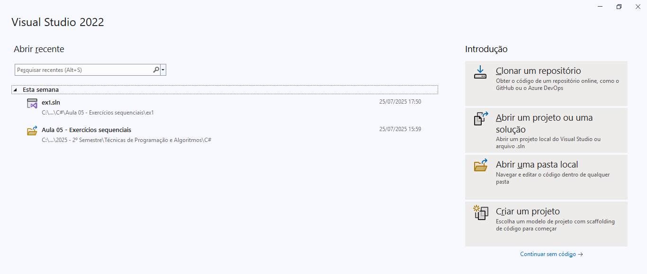
Primeiro projeto (Visual Studio)
Selecione Criar um projeto

Slide 7
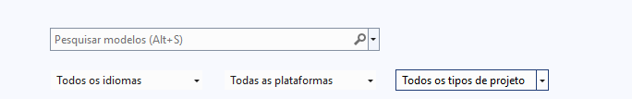

Primeiro projeto (Visual Studio)
Escolha:
Todos os idiomas: C#
Todas as plataformas: Windows
Todos os tipos de projeto: Console

Slide 8
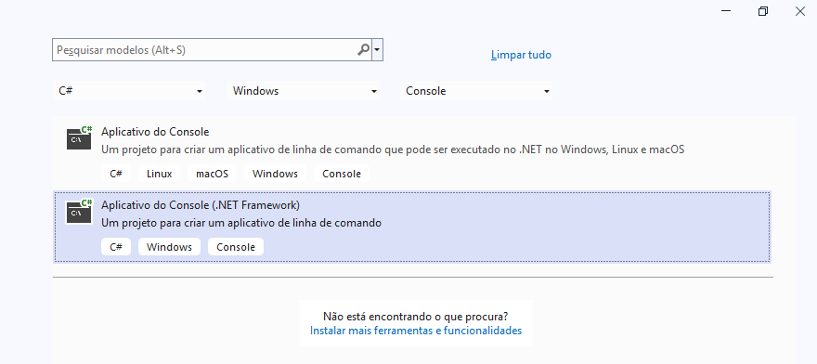
Primeiro projeto (Visual Studio)
Selecione essa opção e clique em Próximo

Slide 9
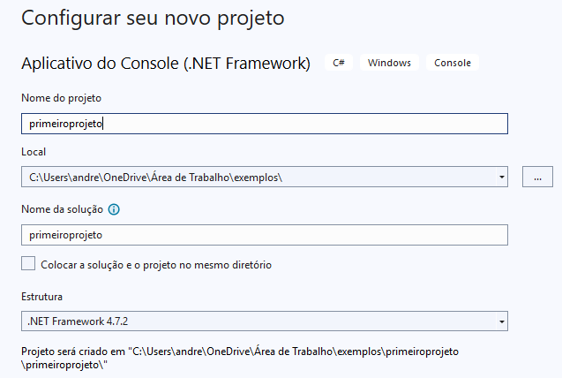
Primeiro projeto (Visual Studio)
Coloque Nome do projeto e selecione a pasta para salvar;
Clique em Criar

Slide 10
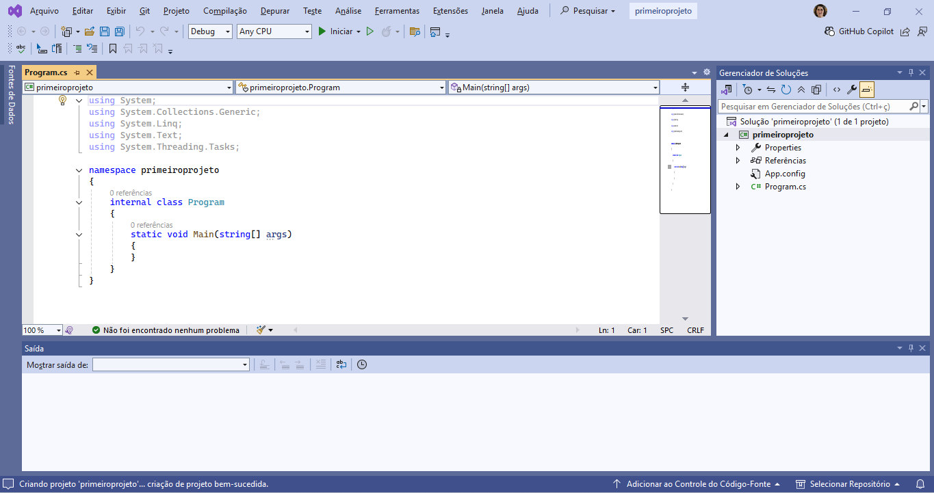
Primeiro projeto (Visual Studio)

Slide 11
Primeiro projeto (Visual Studio)
O código será inserido entre as chaves mais internas;
Nosso primeiro projeto irá realizar a leitura de dois números inteiros , calcule a soma e exiba-os.

Slide 12
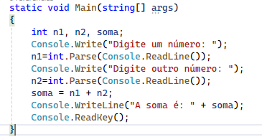
Primeiro projeto (Visual Studio)
É necessário declarar as variáveis e o seu tipo
Exibe uma mensagem na tela
Salva o que foi digitado na variável n1
É necessário apertar uma tecla para continuar
Converte para inteiro

Slide 13
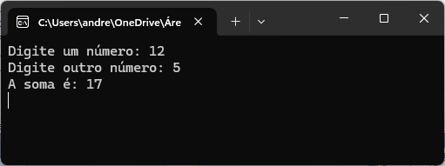
Primeiro projeto (Visual Studio)

Slide 14
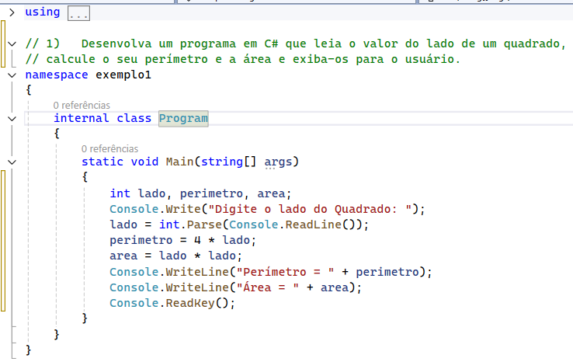
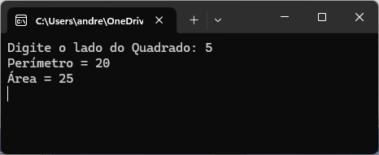
Exemplo 1
Leia o lado do quadrado e calcule o perímetro e a área

Slide 15
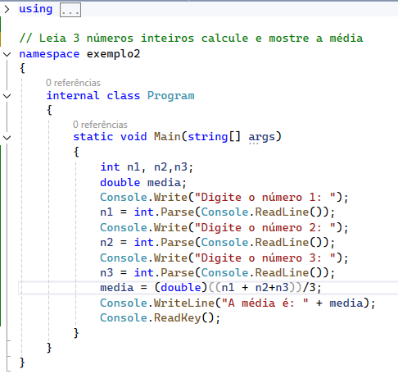
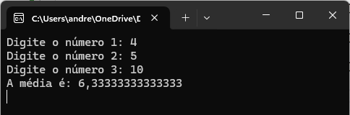
Exemplo 2
Leia 3 números inteiros calcule e mostre a média

Slide 16
Importante
No final de cada comando utilizamos ponto-e-vírgula (;) ;
Quando necessário executar um bloco de comandos utilizamos as chaves { };

Slide 17
Exercícios
Sabendo que a formula para calcular a área de uma circunferência é A=3,14*(R*R), elabore um programa em C# que leia o valor do raio da circunferência, calcule a área e exiba o resultado para o usuário.
Elabore um programa em C# capaz de resolver o cálculo da área de um trapézio qualquer. Lembrando que: Área do trapézio = (Base Maior + Base Menor) x Atura / 2. Receba como dados de entrada Base Maior, Base Menor e Altura
Elabore um programa em C# que leia a altura e o peso de uma pessoa e calcule o Índice de Massa Corporal, sendo que IMC = peso / (altura*altura)
Uma fábrica de camisetas produz os tamanhos pequeno, médio e grande, cada uma sendo vendida respectivamente por 30, 32 e 35 reais. Construa um programa em que o usuário forneça a quantidade de camisetas pequenas, médias e grandes referentes a uma venda, e o programa calcule o valor da venda

Slide 18
Referências
https://dotnet.microsoft.com/en-us/languages/csharp
https://visualstudio.microsoft.com/pt-br/

